Slide 1
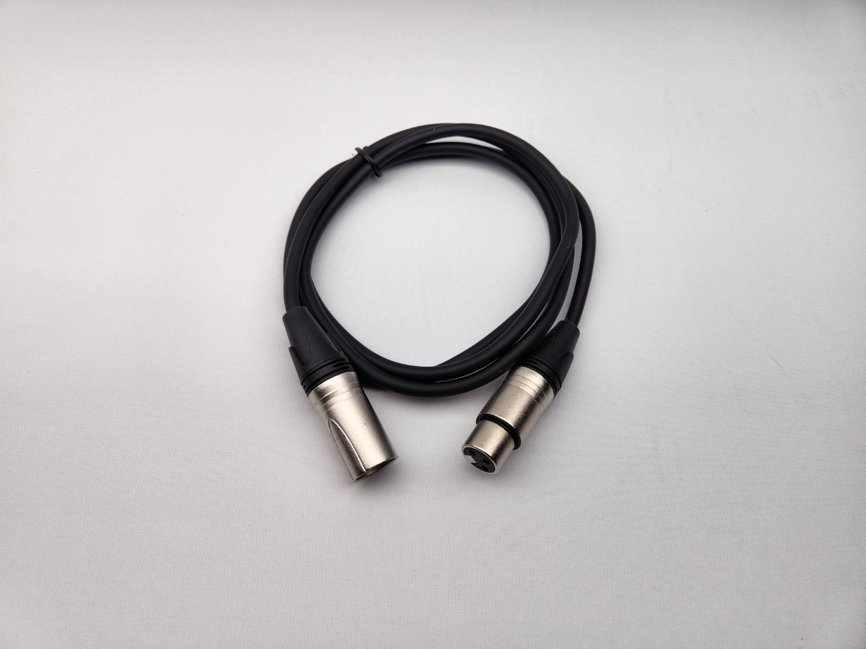
MIC CABLE JNCA-MIC1.5
음향 장비간의 연결 또는 마이크와 음향 장비를 연결시켜주는 케이블로 쉴드가 있는 밸런스 타입의 케이블에 XLR 커넥터를 결합한 마이크 케이블입니다.
Model | JNCA-MIC1.5
용도 | 음성 신호 전송용 케이블
형태 | 2 core, shielded
커넥터 | XLR (Female/Male)
길이 | 1.5 m (±10%)
무게 | 130 g (±10%)

